Slide 1

2019年实验室迎新报告
姓名：康杨雨轩 导师：吴恩华
2019.9.8

Slide 2
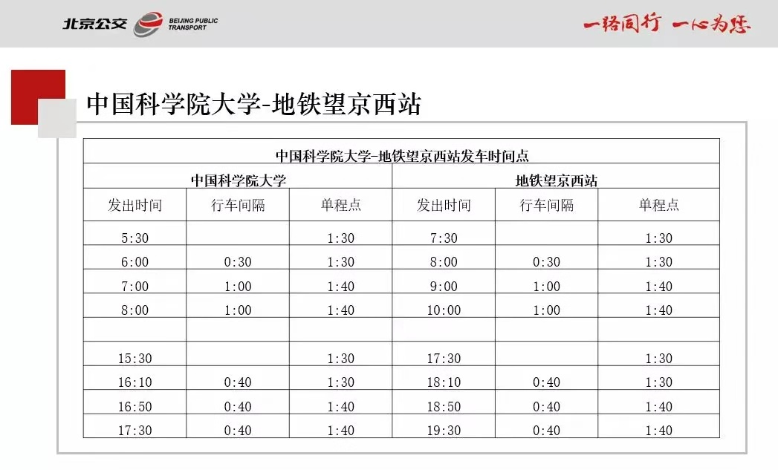
班车预约
提前两天的下午6点开始预约
门户网站和圈存机都能约
Tips：约满之后半个小时左右再去查询，可能有空座（有人未支付）
公交197路

Slide 3
课程推荐
计控学院-卜东波-计算机算法设计
数学学院-袁亚湘-最优化方法（第二学期）
计控学院-李保滨-矩阵论（第一学期）
计控学院-王党校-虚拟现实（图形方向学生）（第二学期）
英语B：人品和给分都很nice - Lattice
授课负责但给分苛刻，最后一节课Yankee swap- Hawkeye
授课苛刻且给分变态 - ?

Slide 4
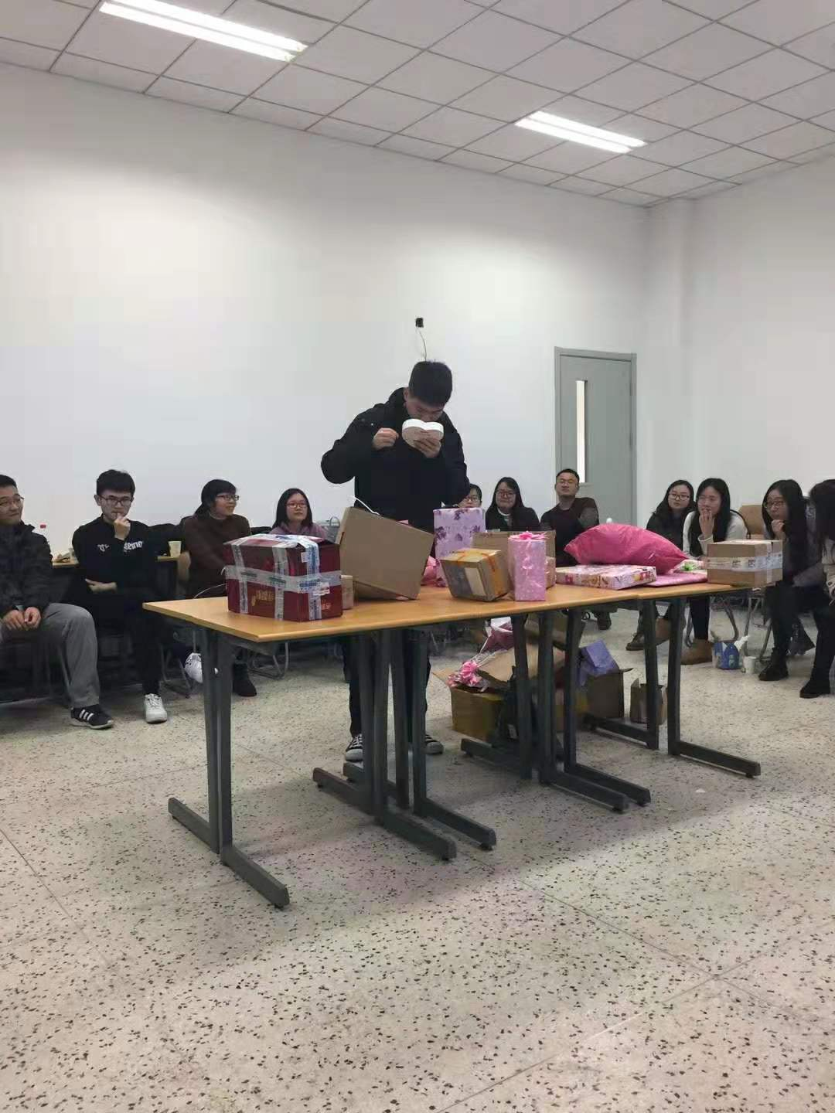
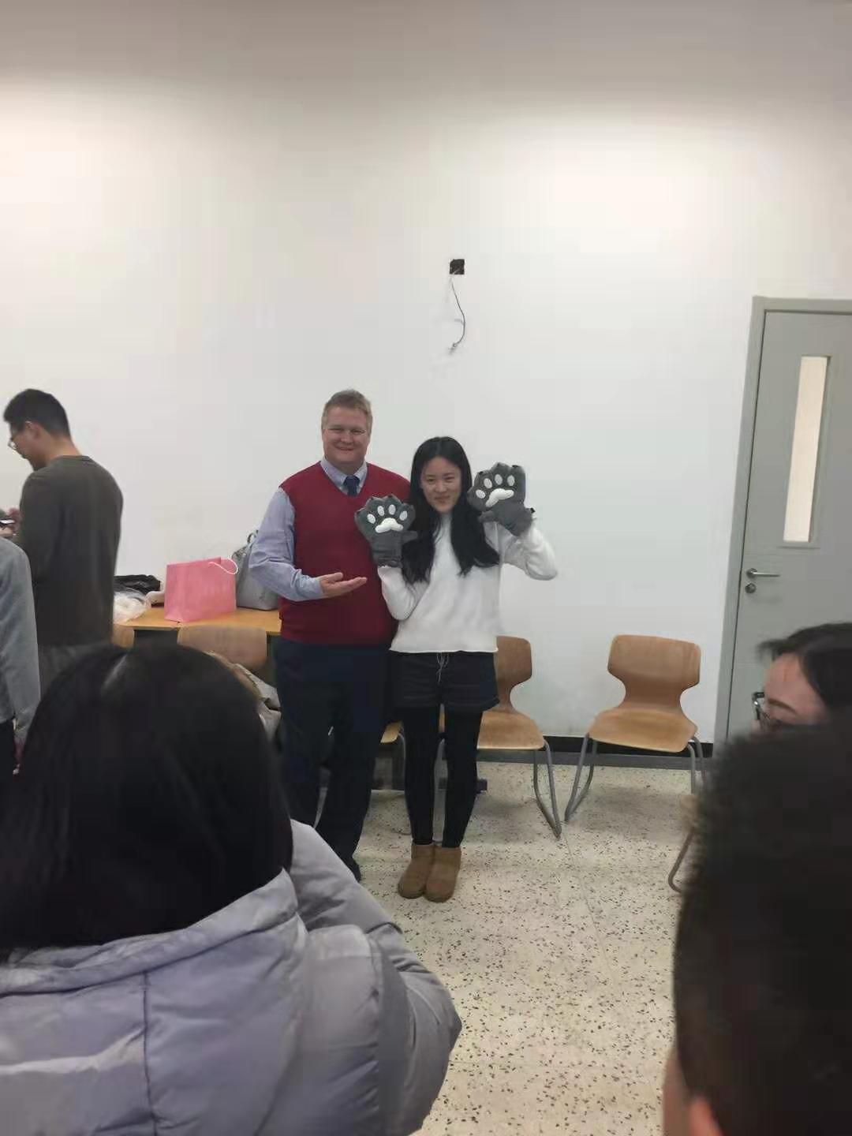
Yankee swap – 礼物交换派对
小心翼翼拆礼物
设想中收到礼物的小姐姐

Slide 5
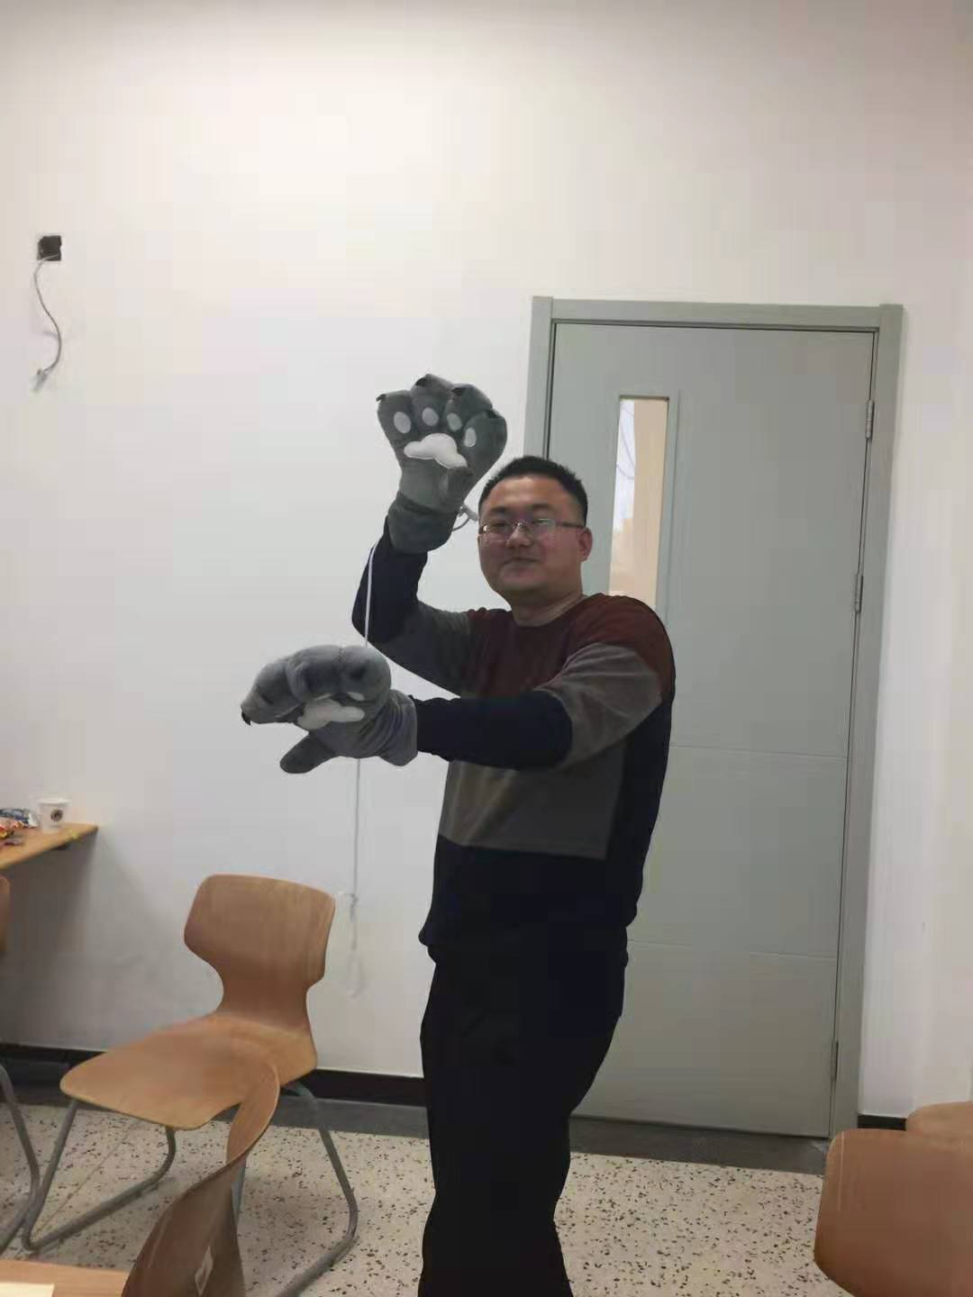
Yankee swap – 礼物交换派对
小心翼翼拆礼物
实际上收到礼物的大兄弟

Slide 6
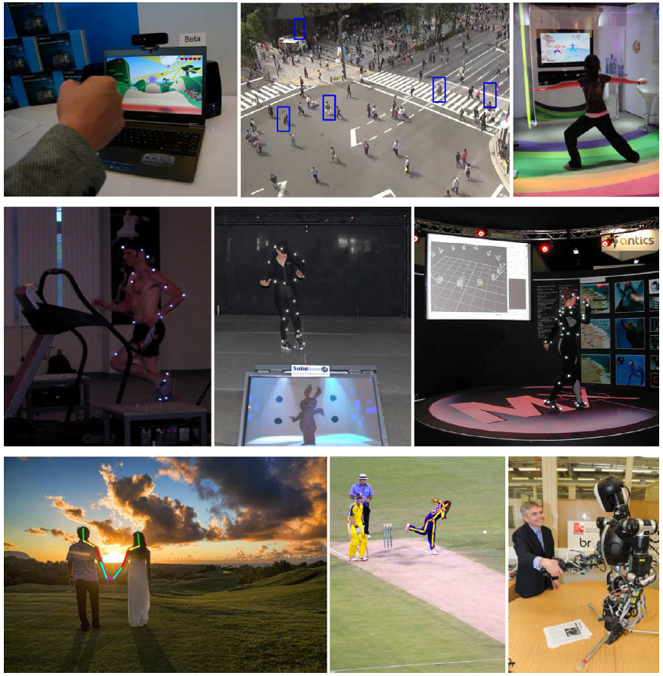
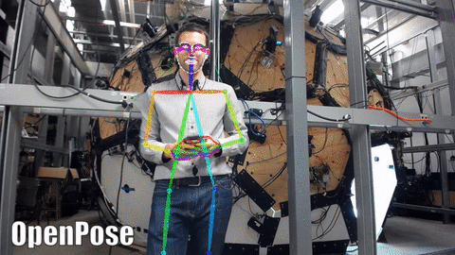
个人研究方向-三维人体姿态估计
人体姿态定义：由一组有语义的关键点及连边表达的人体动作。这些关键点通常是关节转轴
应用领域：AR/VR、安防、游戏、电影动画、机器人交互
Cao, Zhe, et al. OpenPose: realtime multi-person 2D pose estimation using Part Affinity Fields.
应用场景

Slide 7
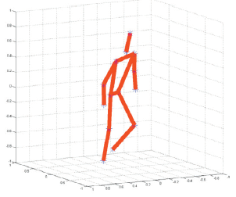
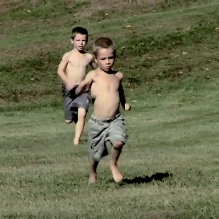
Task and challenge
Task
输入：单幅或多幅RGB图像
输出：关节点的三维坐标
RGB Image
3D keypoints
Challenge
人体结构角度：
人体骨架是一个局部刚体，全局非刚体的物体
不同个体存在生理差异，流形边界难以确定
肌肉驱动模型复杂，难以从宏观角度构建完备的人体数学模型等

Slide 8
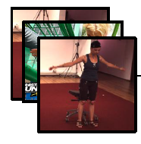

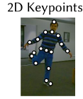
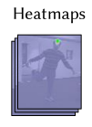
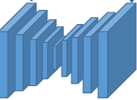
Data driven body modeling
Learning shape and pose parametric models: SMPL, SPACE
But they are too dense for joints estimation…
In 3d pose estimation, a backbone-and-head structure is commonly used
Input RGB images
2D detection backbone
Regression head

Slide 9
总结
选课求质不求量
玩得开心，少窝寝室（很多景点不去以后很难再去）
祝大家天堂般的一年级生活愉快~

